Slide 1
Анализ личностных результатов обучающихся
2024-2025 учебный год
Кучеренко Г.Н., зам директора по ВР

Slide 2
1- 4 классы

Slide 3
1- 4 классы

Slide 4
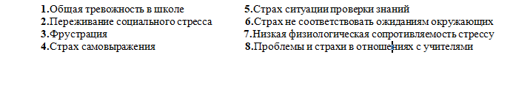
1- 4 классы

Slide 5
1- 4 классы

Slide 6
1- 4 классы

Slide 7
1- 4 классы

Slide 8
1- 4 классы

Slide 9
7 - 11 классы

Slide 10
7 - 11 классы

Slide 11
7 - 11 классы

Slide 12
7 - 11 классы

Slide 13
7 - 11 классы

Slide 14
7 - 11 классы

Slide 15
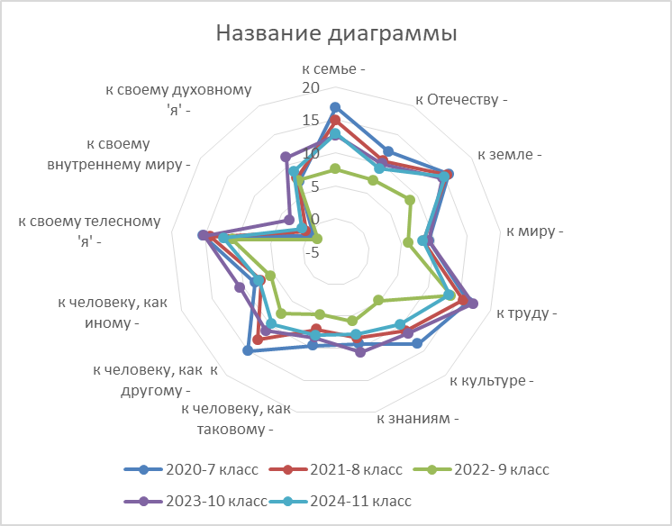
5 - 11 классы

Slide 16
Спасибо за внимание!

